Slide 1

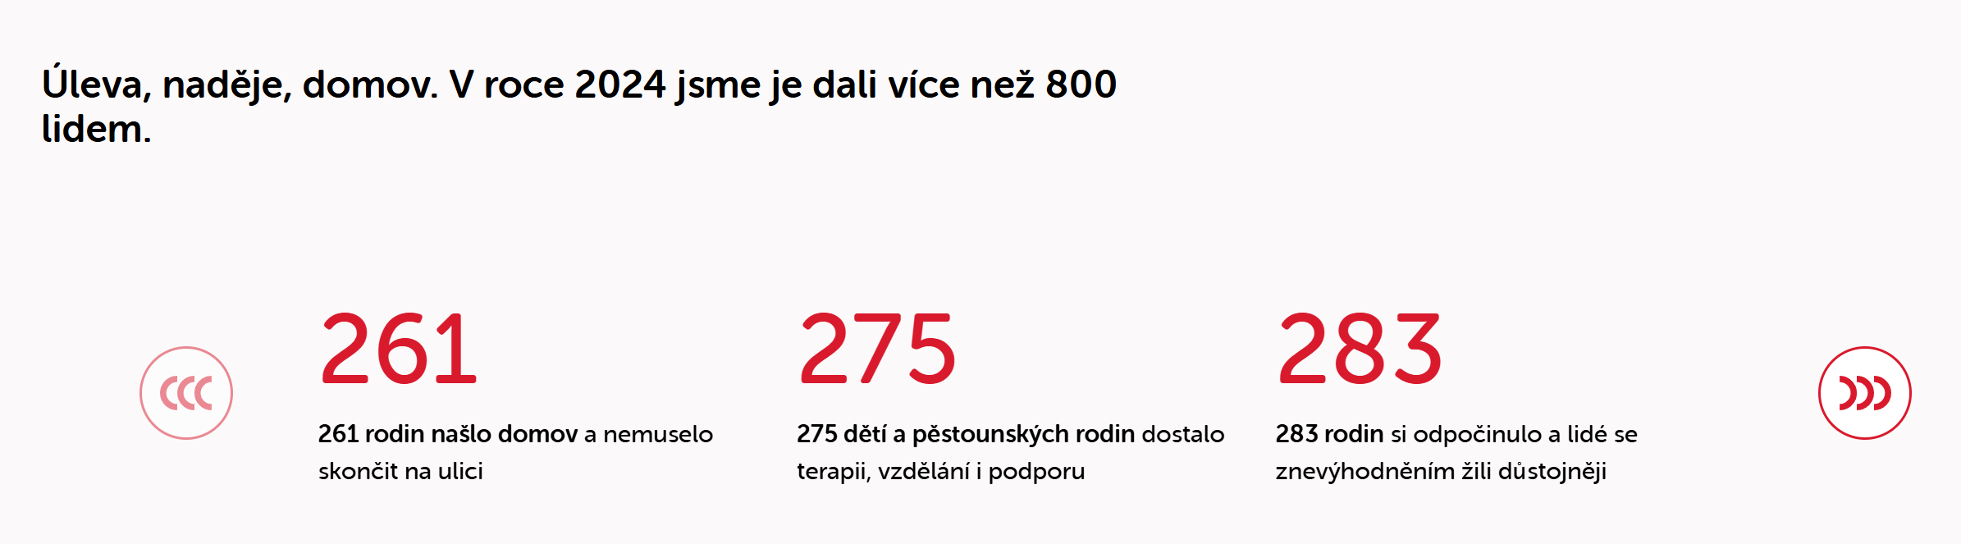

Slide 2


Slide 3
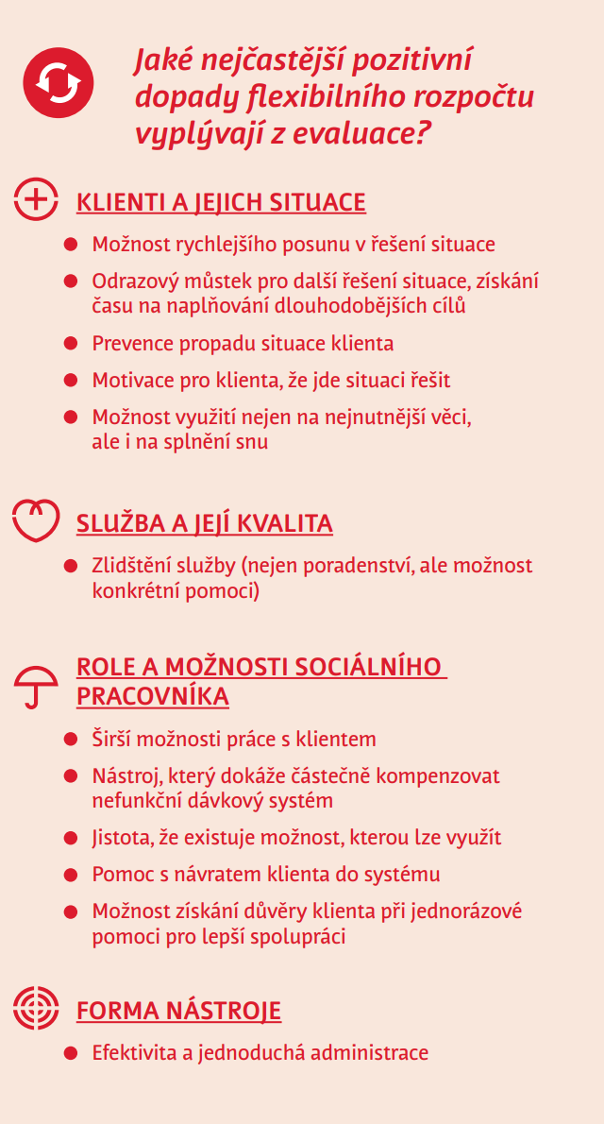

Slide 4
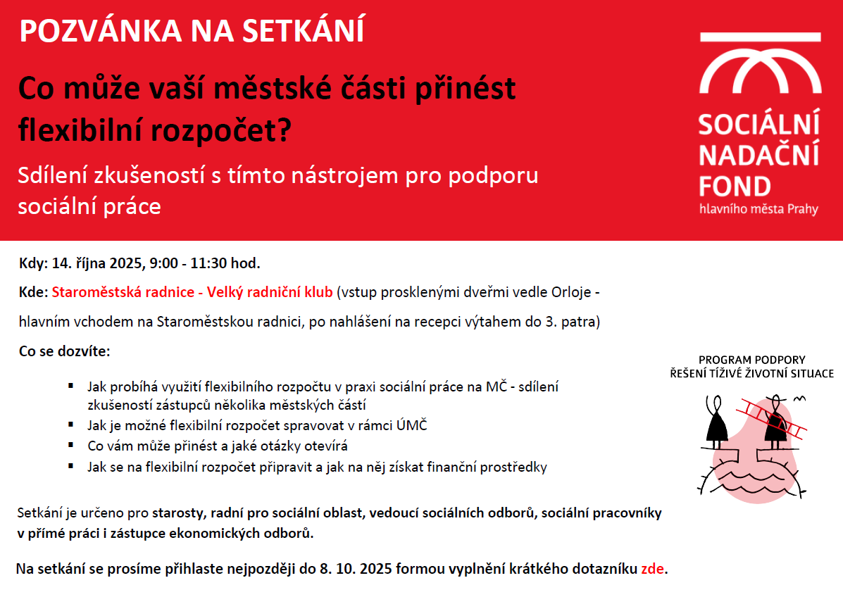

Slide 5




Pilotní výzva (2023-2024)

Slide 6


Aktuální výzva (2024-2025)

Slide 7
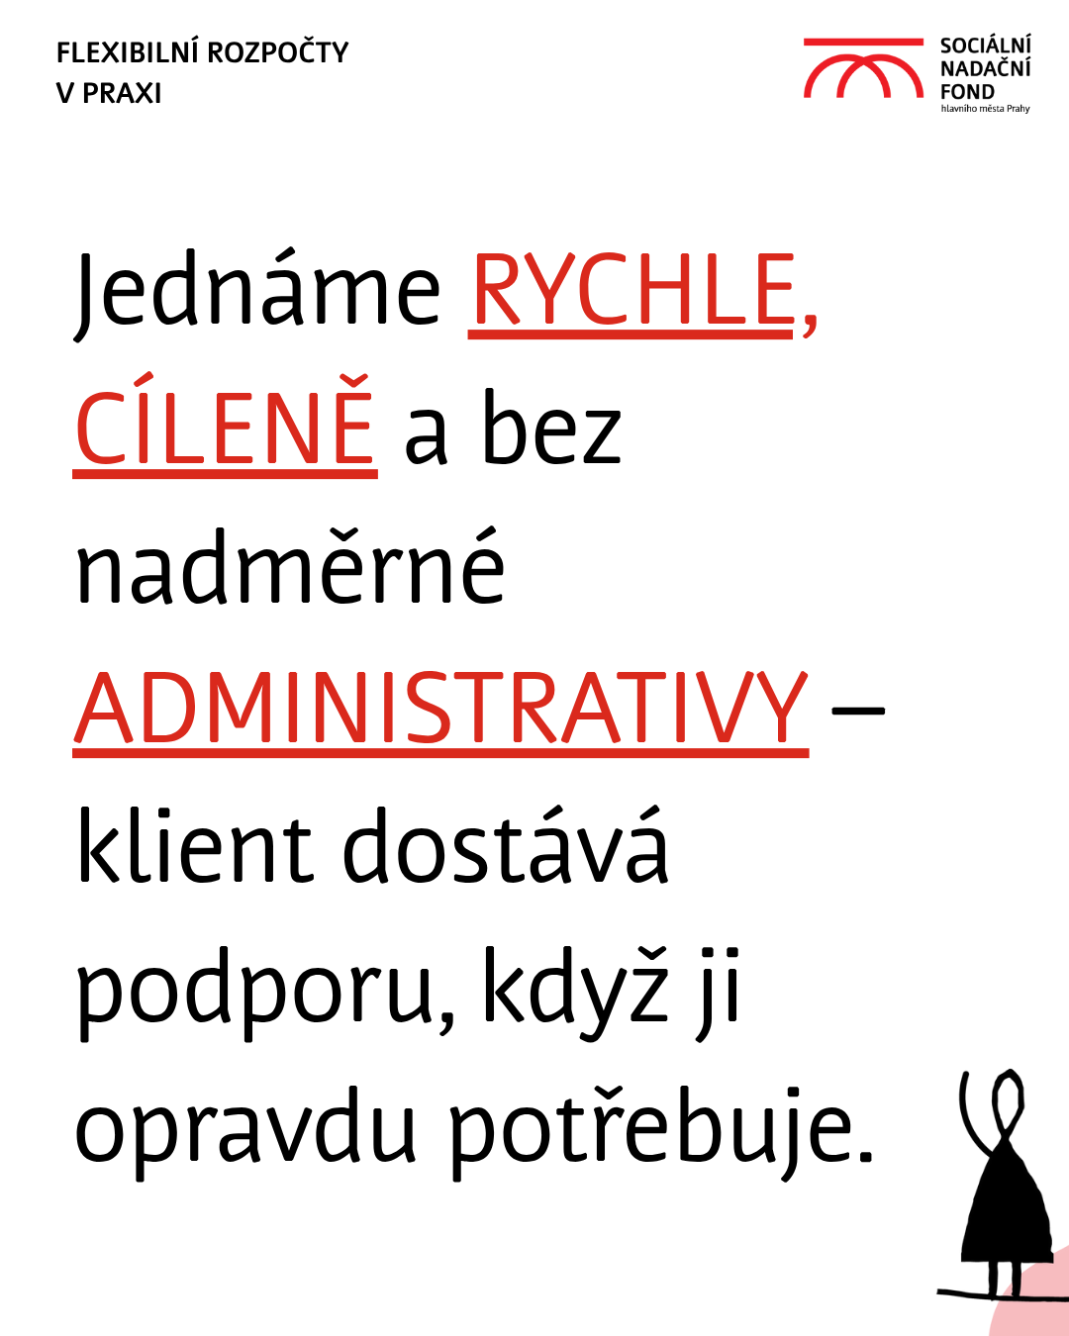

Slide 8


Slide 9


Slide 10


Slide 11


Slide 12
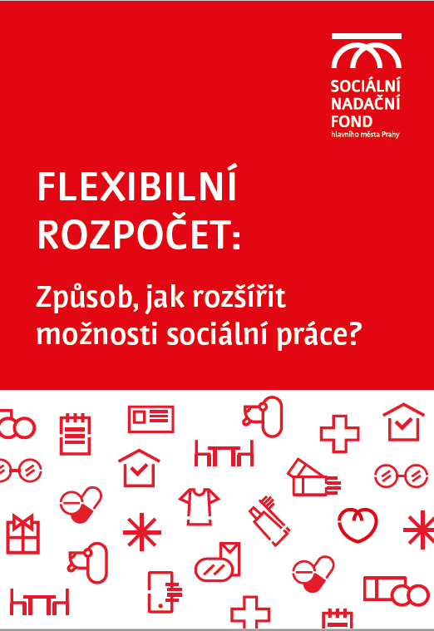
Publikace, která shrnuje zkušenosti poskytovatelů sociálních služeb a městských částí s využíváním flexibilních rozpočtů v rámci pilotní výzvy 2023/2024.

Slide 13
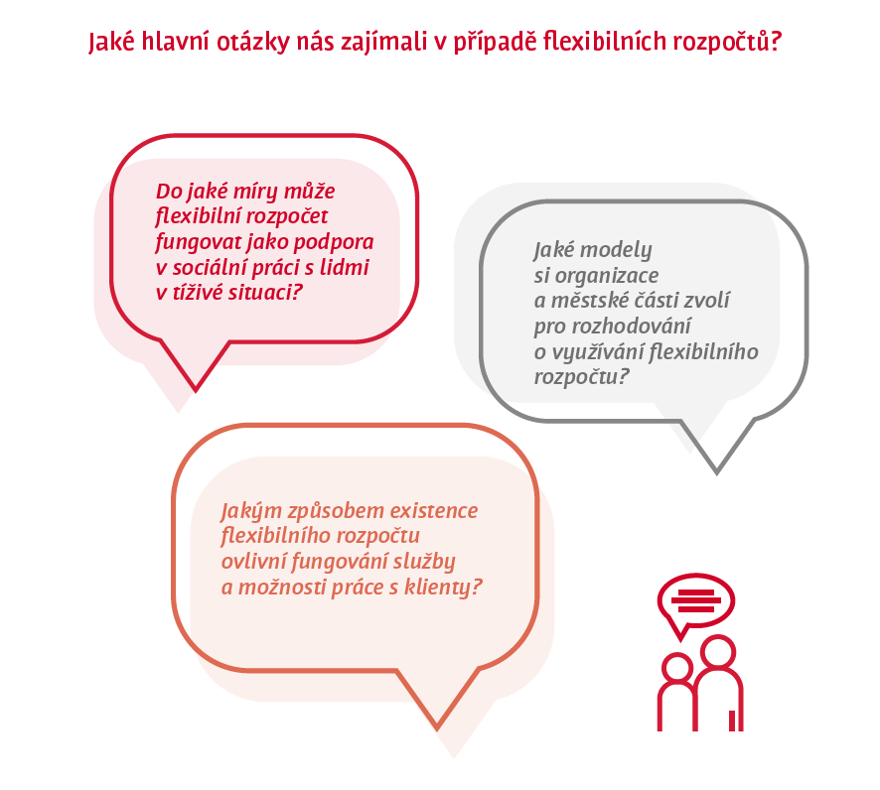

Slide 14
Pilotní výzva (2023-2024)

Slide 15
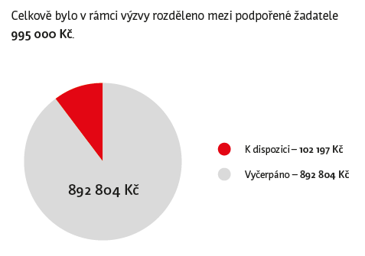
Přehled čerpání

Slide 16
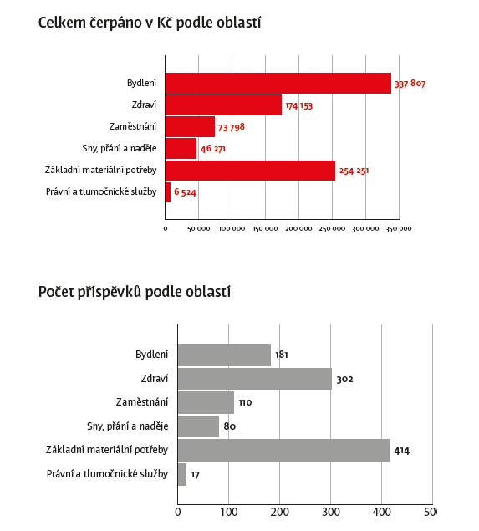

Slide 17

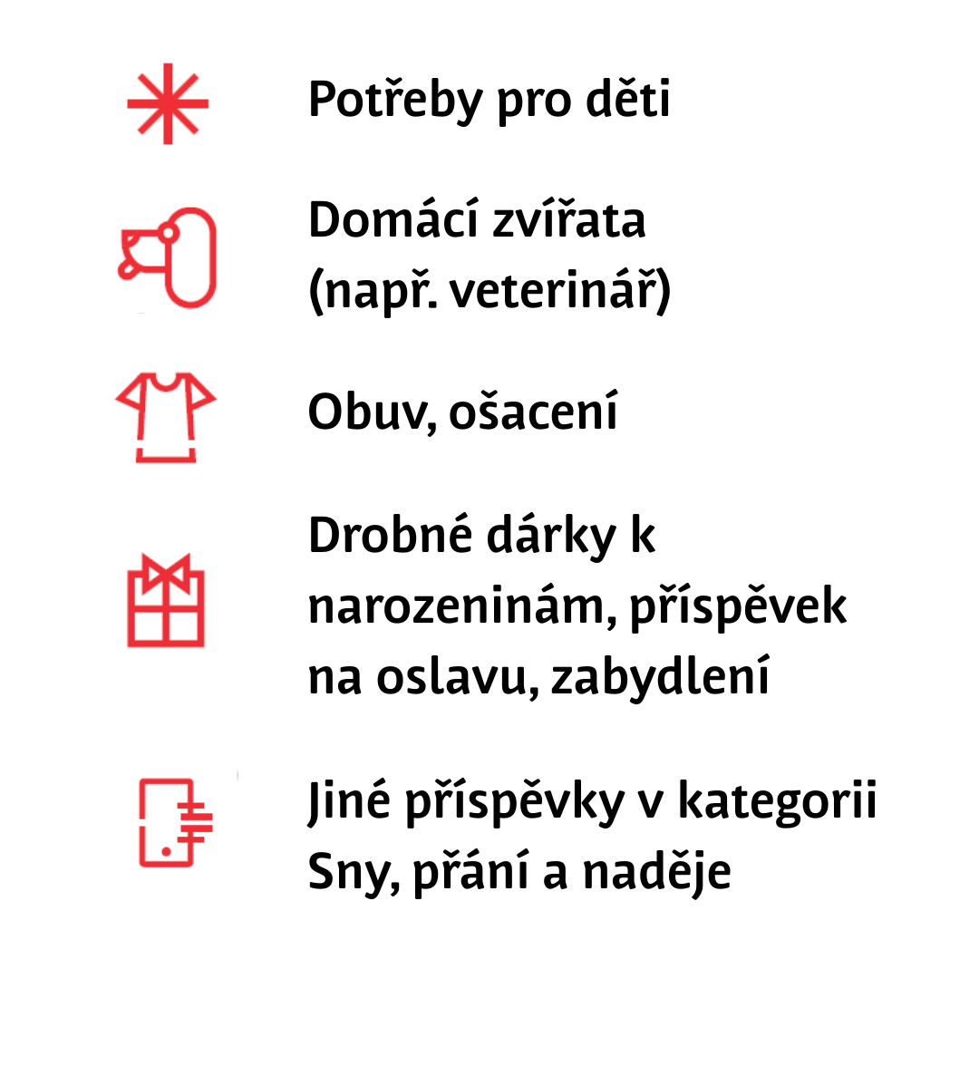

Slide 18
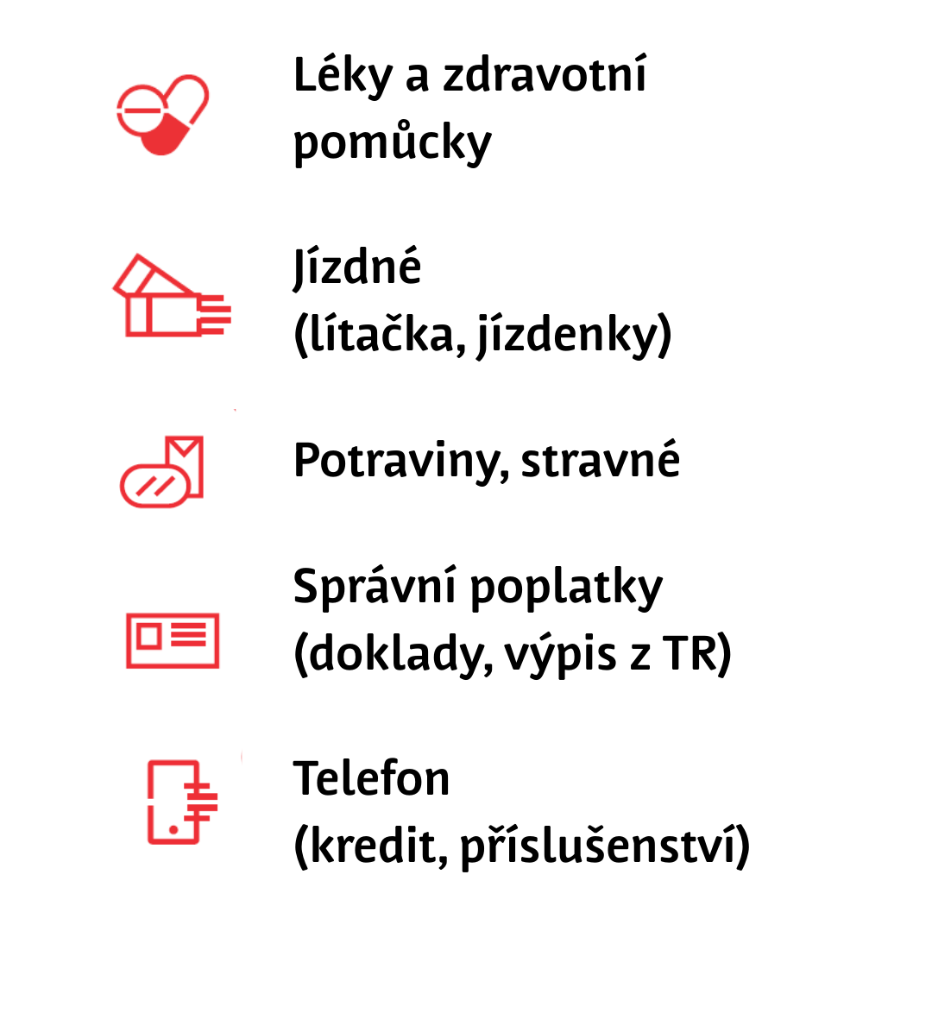
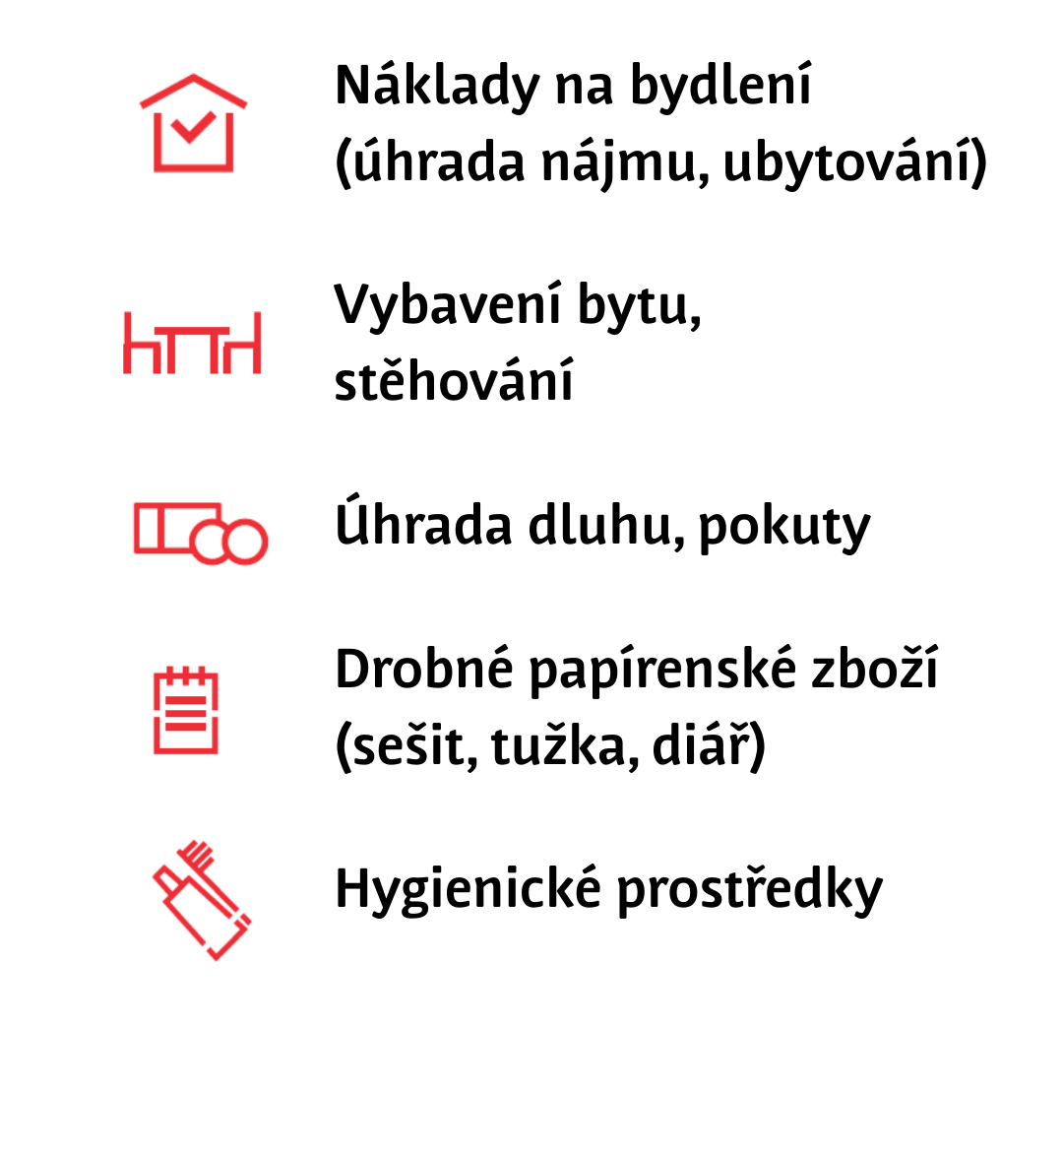

Slide 19
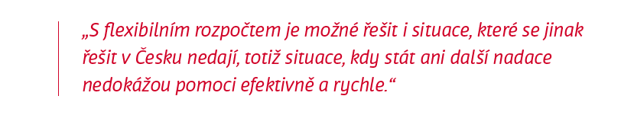
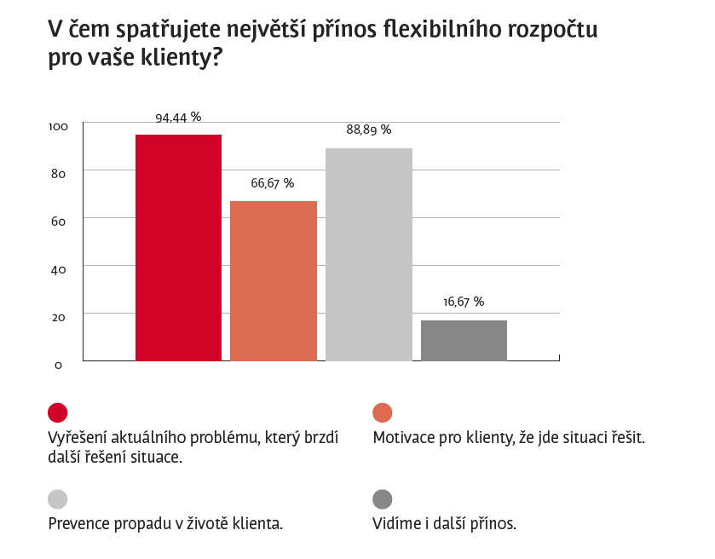
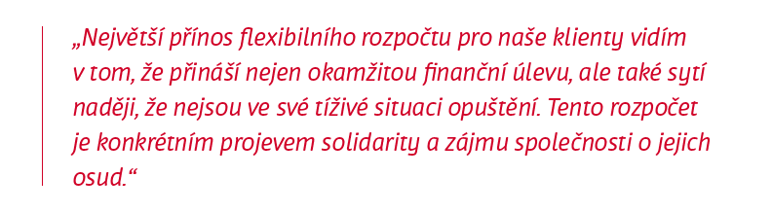

Slide 20
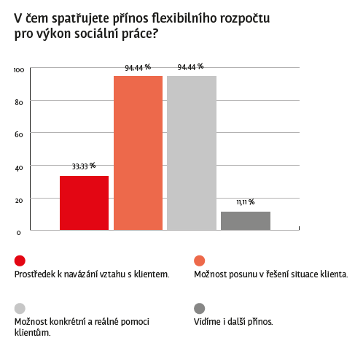
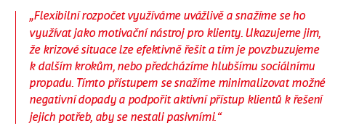

Slide 21
Co pracovníci dále oceňují
obrovská úleva, že nejsou striktně nastavená pravidla čerpání
pocit vzájemné důvěry
zplnomocnění sociálních pracovníků, jejich odbornosti
důvěra, že bude dobře využito
efektivní nástroj sociální práce
ubírá úmorné práce
minimum administrativy

Slide 22
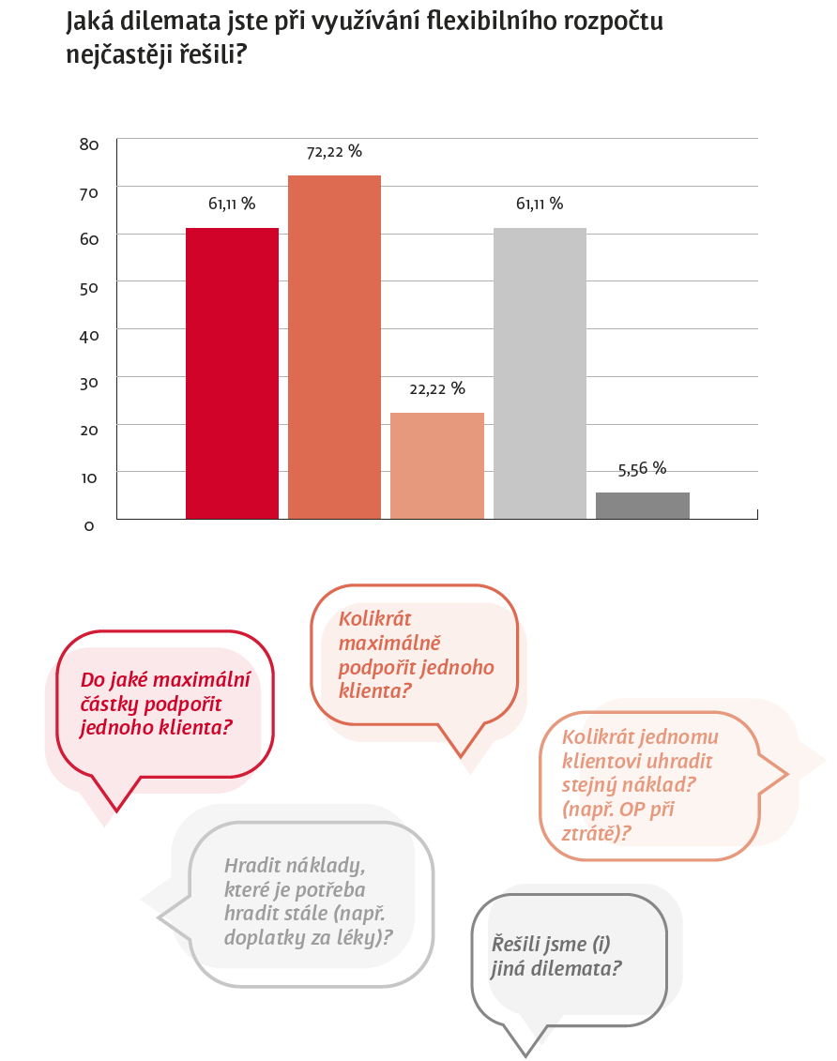
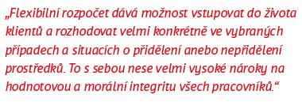
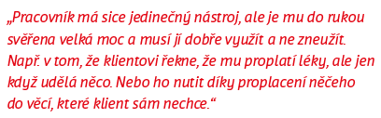

Slide 23
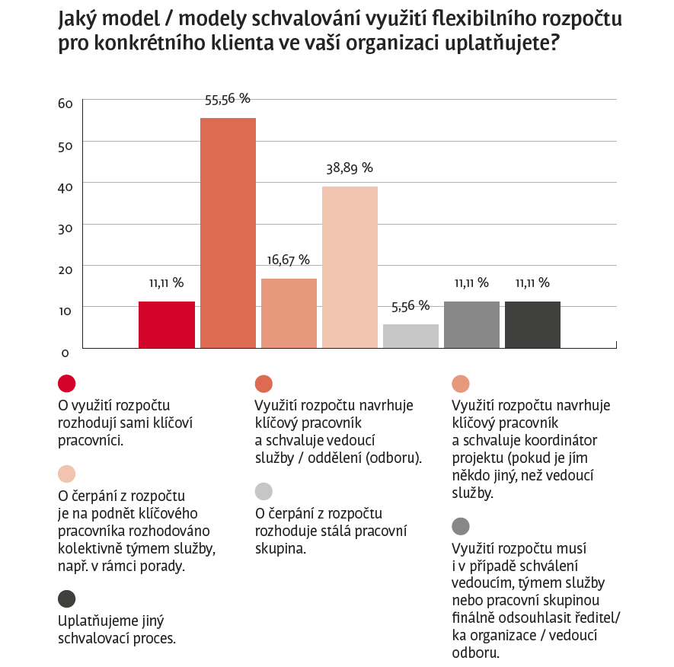

Slide 24
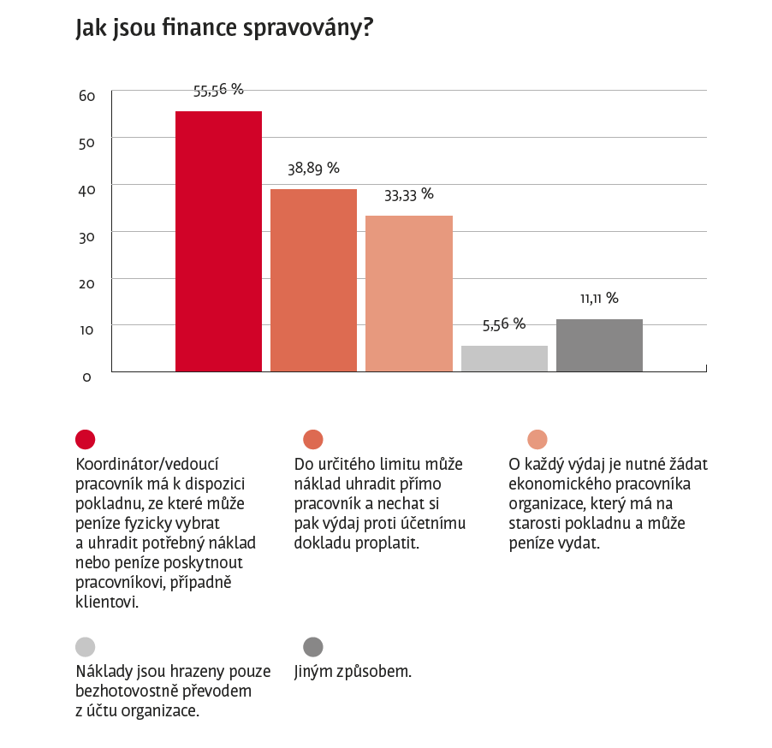

Slide 25


Slide 26





Slide 27





Slide 28
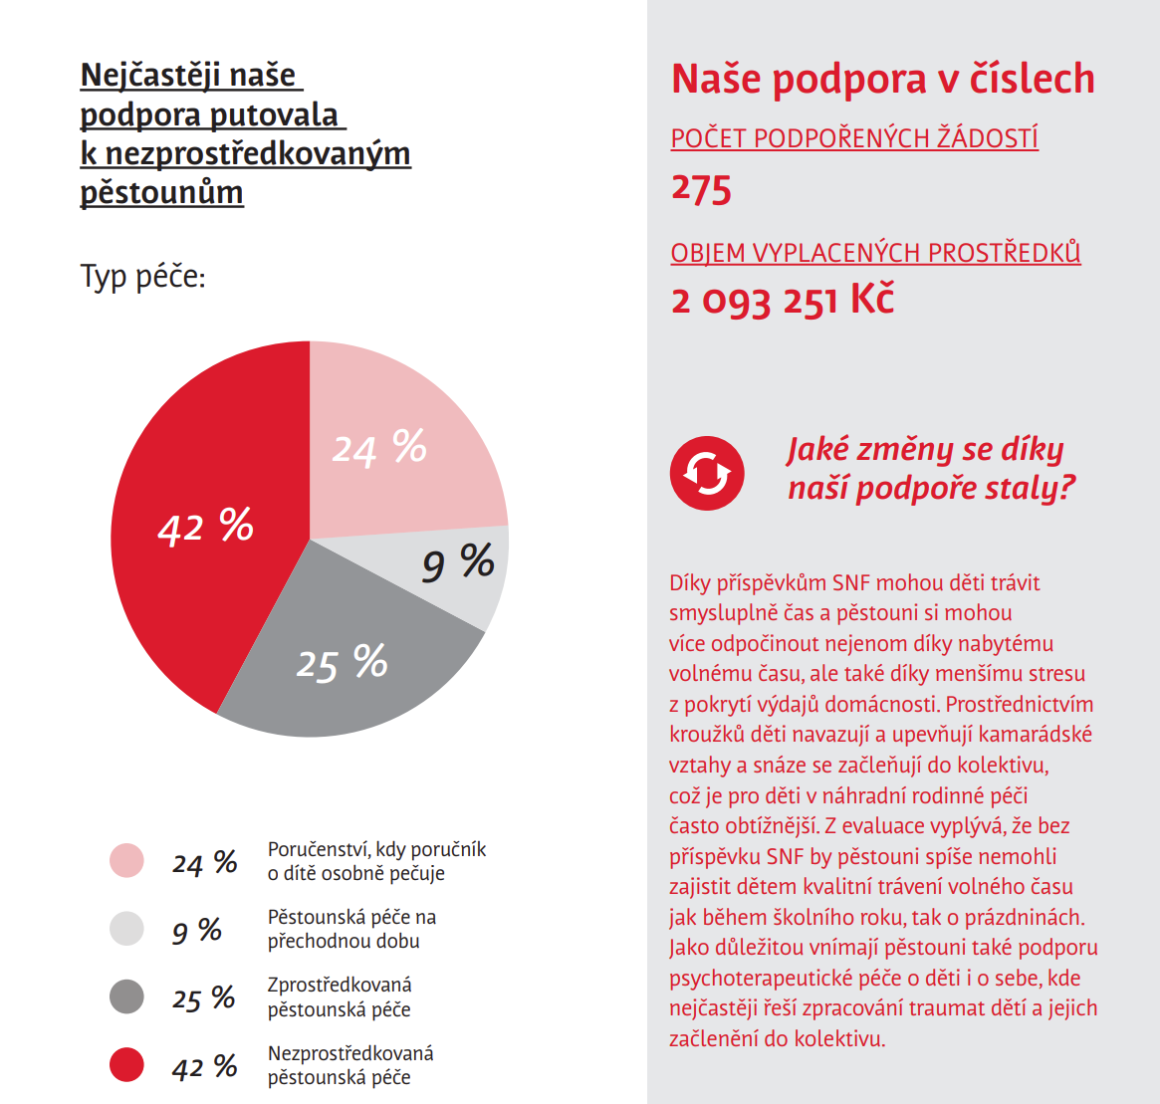


Slide 29
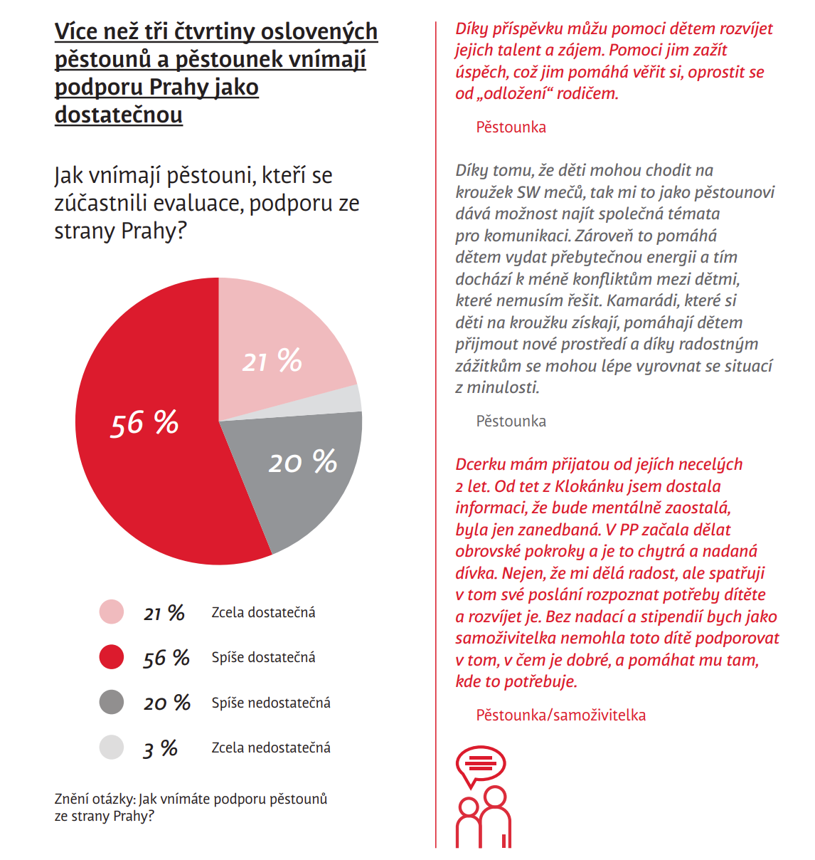

Slide 30
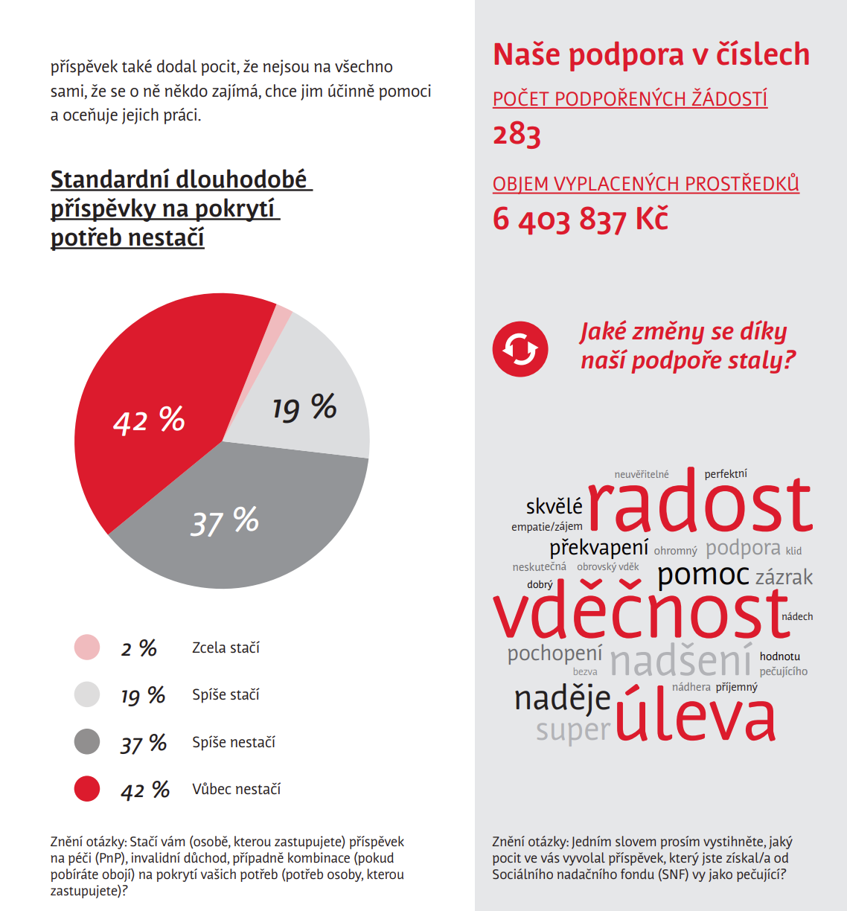


Slide 31


Slide 32




Darujte pravidelně. Staňte se členem Kruhu dárců.
Dárcovský kruh. Prostor, kde společné
zážitky a radost z pomoci spojují váš tým.
Společenství lidí, kteří pomáhají pravidelně.
Každý měsíc se jejich dary spojují a vytvářejí jistotu pro ty, kdo ji právě ztratili.
Roztočte Kruh dárců, kde společná pomoc mění životy Pražanů.

Slide 33
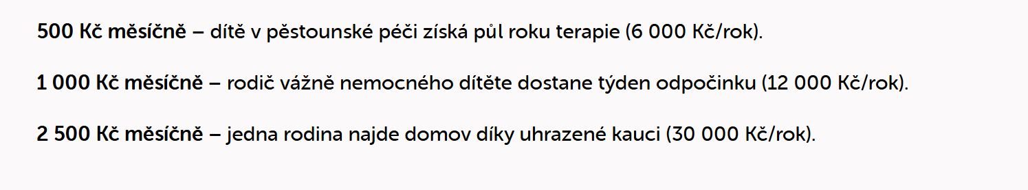
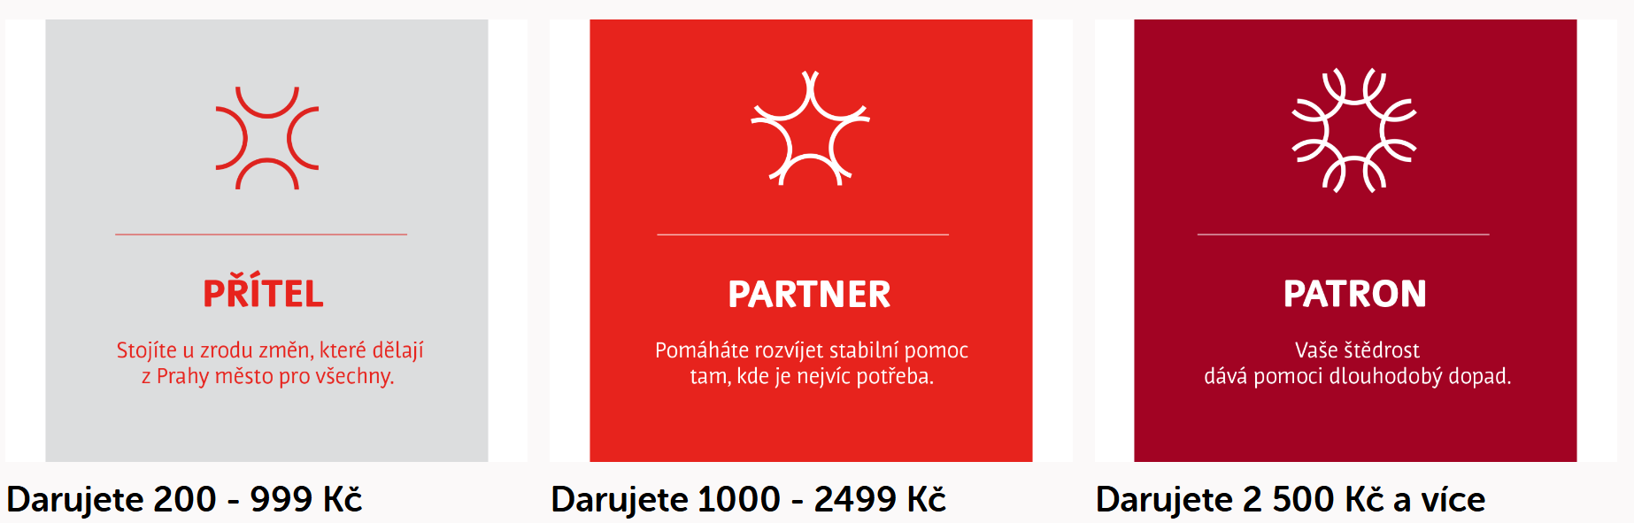
Každý měsíc malý dar, po roce velká změna.

Slide 34

Darokruh. Prostor, kde společné
zážitky a radost z pomoci spojují.
Představte si skupinu lidí,
kteří spojí své dary a společně rozhodují, komu pomoci.
To je darokruh, ověřený model firemní filantropie, který přináší do vašeho týmu novou energii a zážitek ze sdílené pomoci.
Roztočte darokruh, kde společná pomoc mění životy Pražanů.

Slide 35

Darokruh prakticky
Ve firmě, v organizaci, na konferenci, ambasádě i pro individuální hostitele.
Hostitel zorganizuje snídani, večeři, procházku.
Dárci rozhodují na co přispějí a darují své finance.
Organizace, firma, ambasáda zajistí prostory, dary násobí.
SNF provede večerem, zajistí administrativu, poděkuje dárcům.
Roztočte darokruh a my se postaráme o zbytek.

Slide 36

Vánoční dárek, který dává smysl
Naše dárky potěší rodinu, přátele, zaměstnance i firemní partnery.
Zároveň roztočí kruhy pomoci tam, kde je to nejvíc potřeba.
Jste to právě vy, kdo vdechne Kruhu dárců život.

